Slide 1
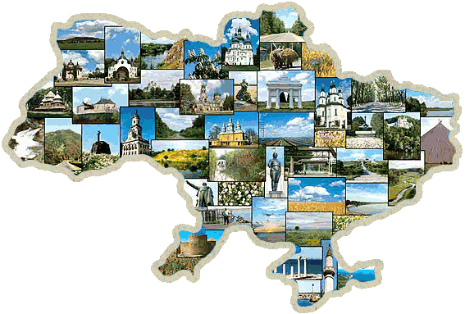
СКАРБИ
УКРАЇНИ

Slide 2

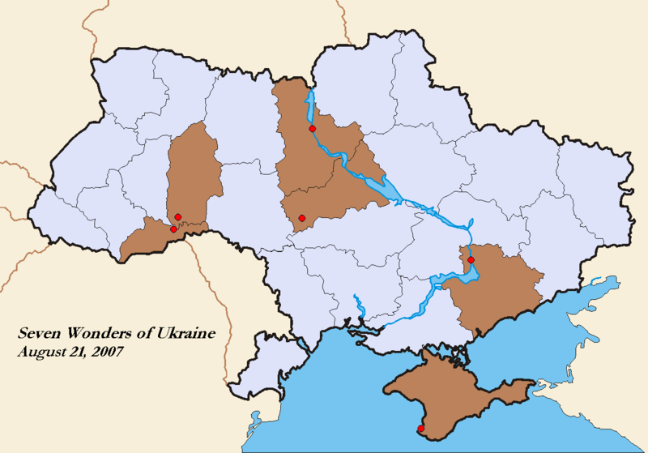
Всеукраїнська акція «Сім чудес» стартувала у травні 2007 року. Тоді регіональні оргкомітети представили своїх претендентів на звання Семи чудес.
З них був складений список 100 претендентів.

Slide 3
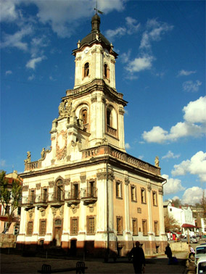
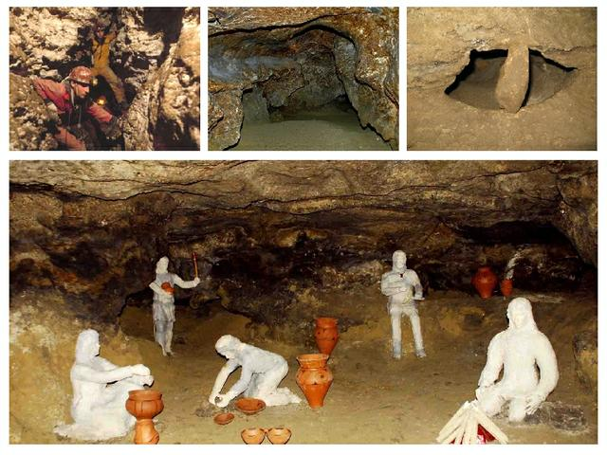
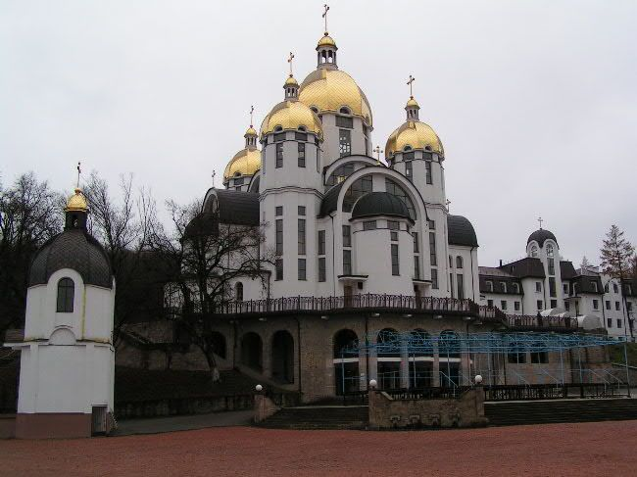
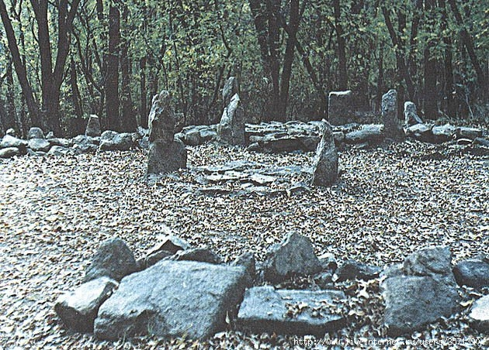
Пам’ятки культури Тернопілля,
що увійшли до 100 кращих
Печера Вертеба
Зарваницький
духовний центр
Бучацька ратуша
Гора Богит

Slide 4
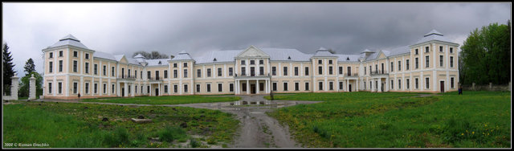
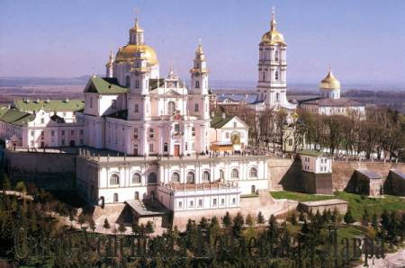
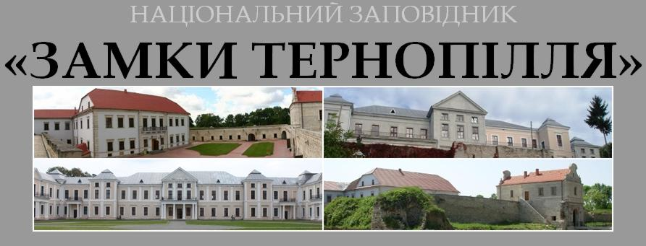
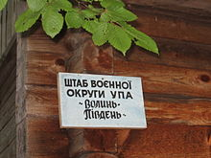
Пам’ятки культури Тернопілля,
що увійшли до 100 кращих
Вишневецький палацовий комплекс
Свято-Успенська Почаївська лавра
Національний історико-архітектурний заповідник «Замки Тернопілля»
Табір УПА

Slide 5
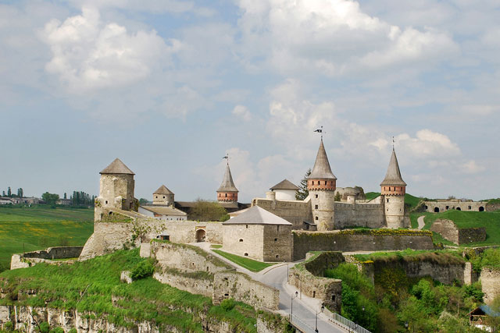
ЗАПОВІДНИК «КАМ’ЯНЕЦЬ»
Місце розташування:
м. Кам’янець – Подільський, Хмельницька область
Площа заповідника становить 121 гектар. Це передусім Старе місто, затиснене в петлі річки Смотрич, а також прилеглий каньйон Смотрича, Замковий міст, комплекс Старого й Нового замків.
В місті 175 будівель перебувають на державному обліку як пам'ятки архітектури та мають національне (121 пам'ятка) або регіональне (54 пам'ятки) значення. За цим показником Кам'янець-Подільський посідає третє місце в Україні (після Києва та Львова).

Slide 6
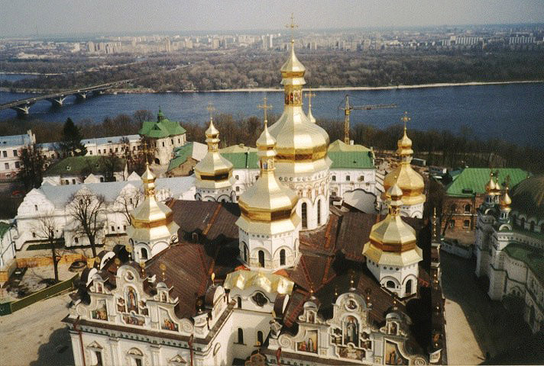
КИЄВО-ПЕЧЕРСЬКА ЛАВРА
Місце розташування:
м. Київ
Успенська Києво-Печерська лавра
одна з найбільших православних святинь України, визначна пам'ятка історії та архітектури, а також діючий монастир Української православної церкви Московського патріархату зі статусом лаври.
Основні пам’ятки і споруди:
Велика Лаврська дзвіниця;
Троїцька Надбрамна церква;
Монастирські печери (Ближні печери та Дальні печери);
Успенський собор;
Трапезна церква Св. Антонія і Феодосія;
Некрополь Києво-Печерської лаври;
Фортечні мури.

Slide 7
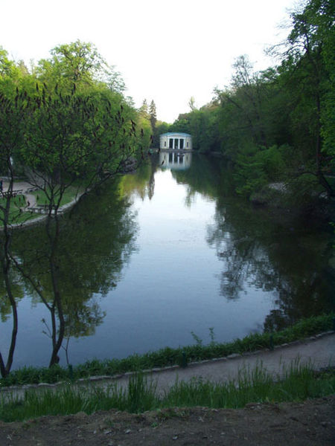
ДЕНДРОПАРК «СОФІЇВКА»
Місце розташування:
м. Умань, Черкаська область
Національний дендропарк «Софіївка» - парк, науково – дослідний інститут Національної академії наук України. На сьогодні – це місце відпочинку. Площа – 179,2 га
«Софіївка» є пам'ятником краєвидного типу світового садово-паркового мистецтва кінця XVIII — першої половини XIX століть. Тут росте понад 2000 видів дерев і кущів (місцевих і екзотичних).
Парк «Софіївка» заснований власником міста Умані магнатом Станіславом Щенсним Потоцьким і названий на честь його дружини Софії Вітт – Потоцької.

Slide 8
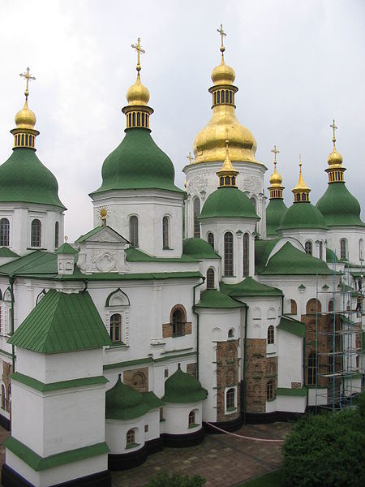
СОФІЯ КИЇВСЬКА
Місце розташування:
м. Київ
Собор святої Софії — Премудрості Божої, Софія Київська або Софійський Собор — християнський собор в центрі Києва, пам'ятка української архітектури та монументального живопису 11—18 століть, одна з небагатьох уцілілих споруд часів Київської Русі. Одна з найголовніших християнських святинь Східної Європи, історичний центр Київської митрополії.
Міститься на території Софійського монастиря i є складовою Національного заповідника «Софія Київська»
Собор як головний храм держави відігравав роль духовного, політичного та культурного центру. Під склепінням Св. Софії відбувалися урочисті «посадження» на великокняжий престол, церковні собори, прийоми послів, затвердження політичних угод. При соборі велося літописання і були створені перші відомі на Русі бібліотека та школа.

Slide 9
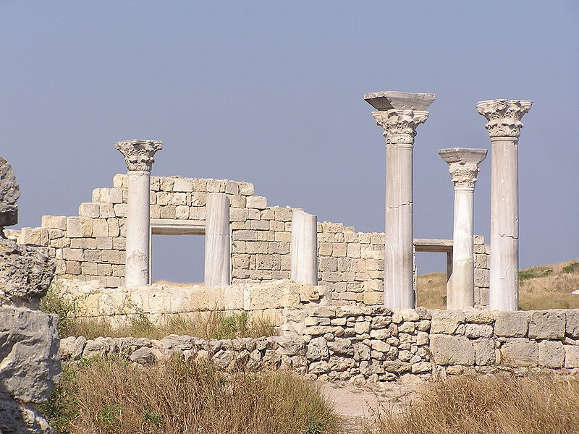
ХЕРСОНЕС ТАВРІЙСЬКИЙ
Місце розташування:
м. Севастополь, АР Крим
Херсонес Таврійський був заснований 422–421 рр. до н. е. як грецька колонія на північному узбережжі Чорного моря і за античної доби став важливим торговельним, ремісничим і політичним центром південно-західного узбережжя Криму.
Дослідження руїн колишнього Херсонесу розпочато з 1827 р., а систематичні розкопи — з 1876 р. При розкопах виявлено залишки грецьких, римських і візантійських оборонних мурів, житлових кварталів, домів з різними устаткуваннями, господарчих і ремісничих споруд; понад 50 християнських церков тощо. За мурами міста розкопано чимало поховань з багатим інвентарем. Найдавніші археологічні знахідки в Херсонесі — уламки чорнофігурної кераміки — датуються VI століттям до н. е.
На території Херсонесу міститься Херсонеський історико-археологічний музей-заповідник.

Slide 10
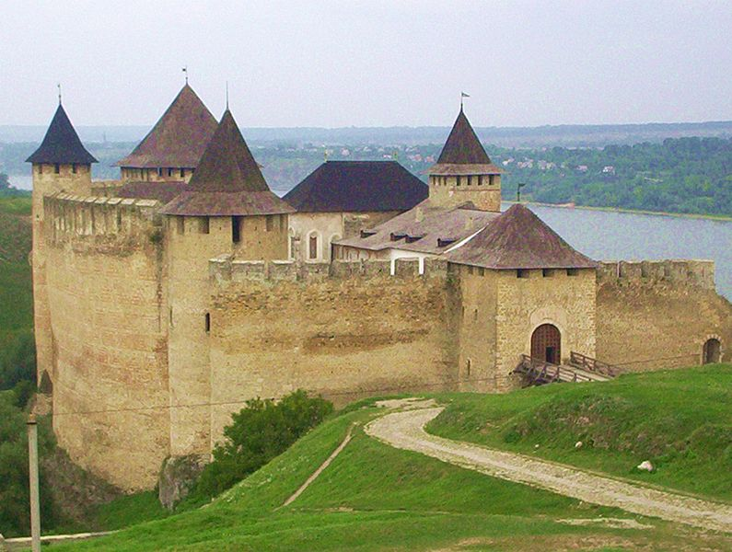
ХОТИНСЬКА ФОРТЕЦЯ
Місце розташування:
м. Хотин, Чернівецька область
Стіни твердині над Дністром можна побачити у багатьох кінострічках:
«Захар Беркут», «Д'Артаньян та три мушкетери», «Стріли Робін Гуда»,
«Тарас Бульба» та ін.
Хотинська фортеця веде свій початок від Хотинського форту, що був створений у 10 столітті князем Володимиром Святославичем як одне із порубіжних укріплень південного заходу Русі, у зв'язку з приєднанням до неї буковинських земель.
Найкраще збереженим залишився Хотинський замок.
Сьогодні на території Хотинської фортеці створено Державний історико-архітектурний заповідник. Тут полюбляють проводити свята козацької звитяги та знімати фільми.
У 2010 та 2011 роках на території Хотинської фортеці проводився міжнародний фестиваль з історичного середньовічного бою "Битва націй".

Slide 11
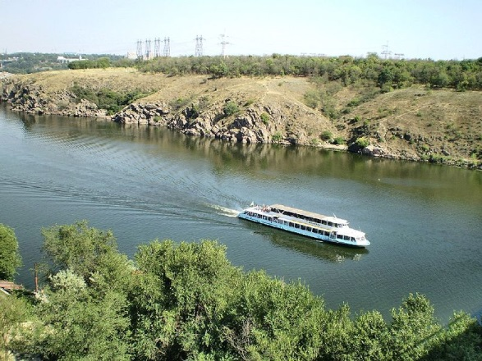
ХОРТИЦЯ
Місце розташування:
м. Запоріжжя
Хортиця є найбільшим островом на Дніпрі.
Завдяки стратегічному розташуванню Хортиця мала багате історичне минуле. Вона відіграла чималу роль у боротьбі козаків проти татар і поляків.
На острові багато назв пов'язаних з перебуванням запорожців: урочище Сагайдачного, Січові ворота, Козача могила, Совутина скеля та інші.
1965 року острів став державним історико-культурним заповідником. Археологічні й історичні знахідки здебільшого зберігаються в Запорізькому історичному музеї, що в північній кінцівці острова.
На території острова — велика кількість означених пам'яток історії й археології; десятки будинків відпочинку, санаторіїв, туристичних баз; пісочні пляжі; смерекові й листяні ліси; унікальні плавні на півдні.

Slide 12
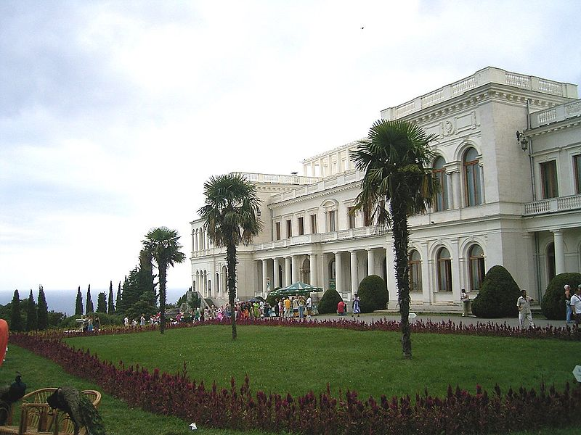
Спеціальні відзнаки
Лівадійський палац:
Музей названо визначною пам’яткою новітньої історії.
Місце розташування:
смт. Лівадія, що є частиною
м. Ялта, АР Крим
До складу Лівадійського палацового комплексу входять:
Великий Палац (Білий Палац),
Світський корпус,
палац міністра двору барона Фредерікса,
палацова церква Воздвиження Чесного Хреста ,
італійський дворик.

Slide 13
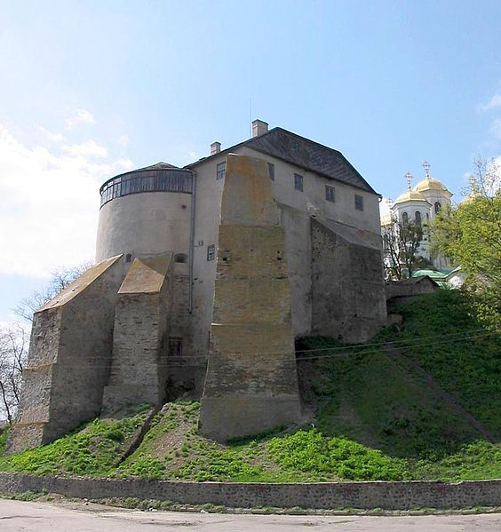
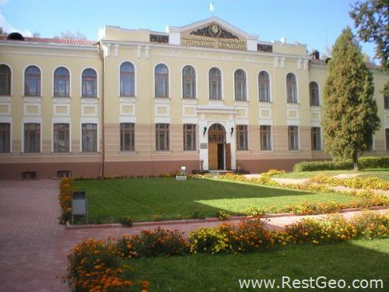
Спеціальні відзнаки
Острозький замок та академія
Місце розташування:
м. Острог, Рівненська область
Названо визначною пам'яткою духовної України.
Замок був резиденцією князів Острозьких. Зараз на території Острозького замку розташований Острозький краєзнавчий музей.
Національний університет «Острозька академія» —найдавніший вищий навчальний заклад України.

Slide 14
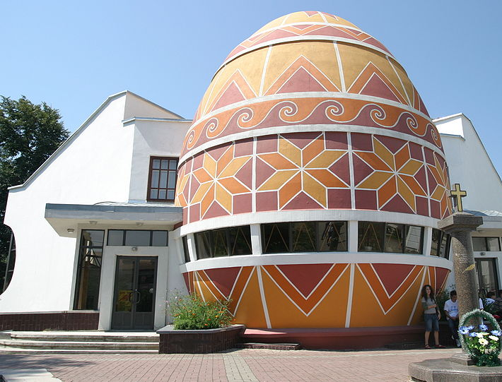
Спеціальні відзнаки
«Музей - писанка»
Місце розташування:
м. Коломия,
Івано – Франківська область
Названо визначною
пам'яткою сучасної України.
В колекції музею понад 6000 писанок з різних регіонів України та країн світу.

Slide 15
Музеї України
В Україні нараховується близько п'яти тисяч різноманітних музеїв.
історичні
краєзнавчі
художні
природні
технічні
літературні
етнографічні

Slide 16
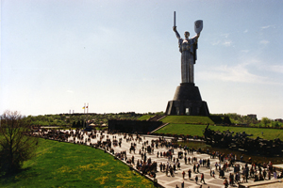
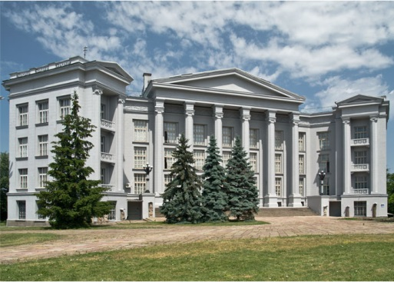
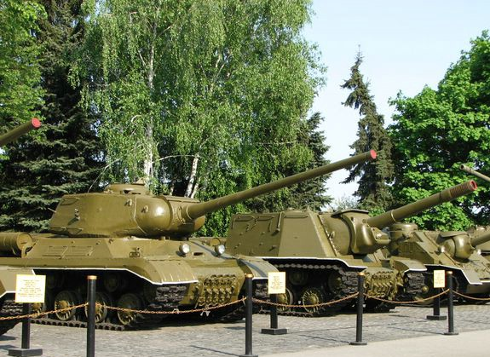
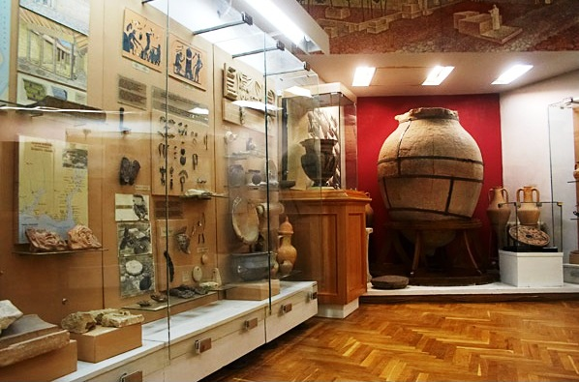
ДЕРЖАВНІ МУЗЕЇ
Меморіальний комплекс «Національний музей історії Великої Вітчизняної війни
1941–1945 років»
Національний музей історії України

Slide 17
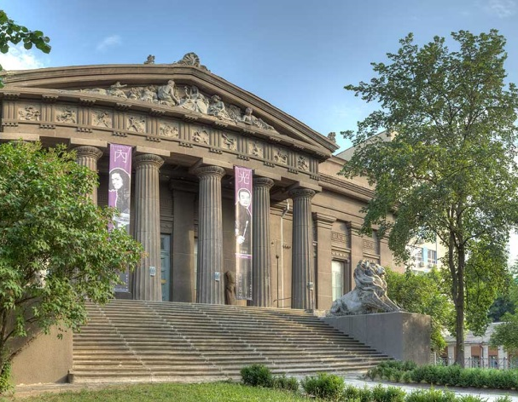
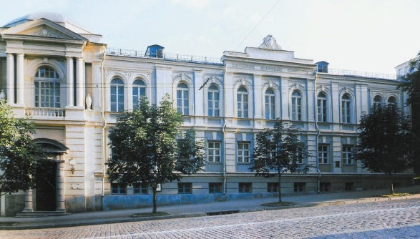
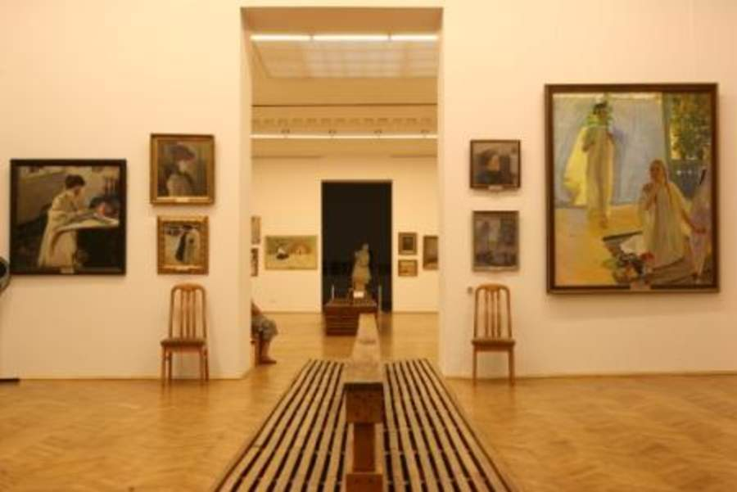
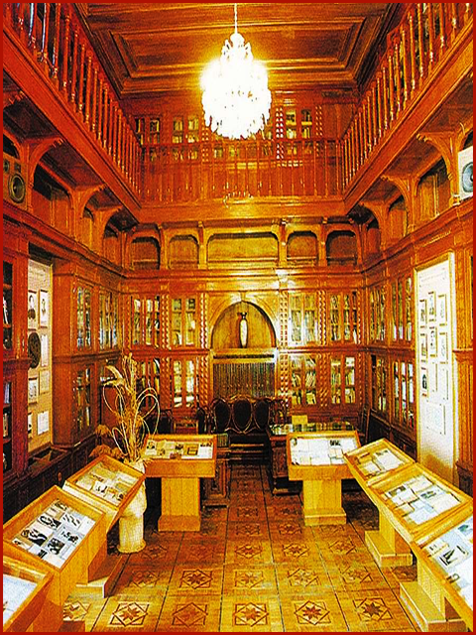
ДЕРЖАВНІ МУЗЕЇ
Національний художній
музей України
Національний музей
літератури України

Slide 18
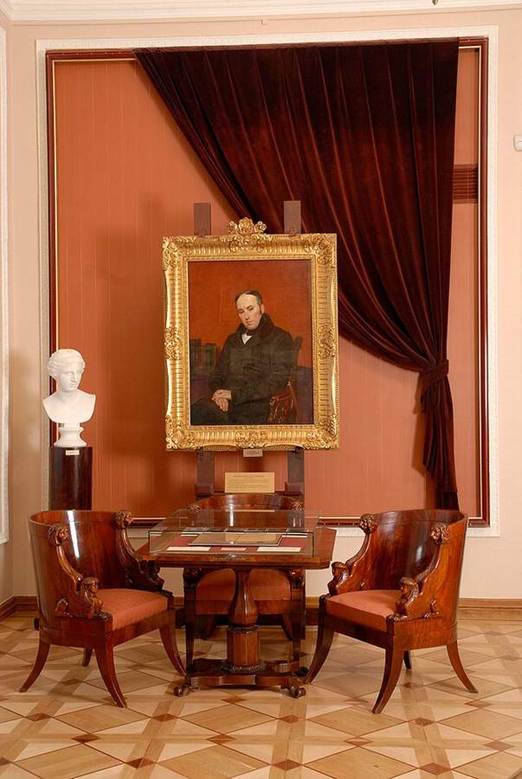
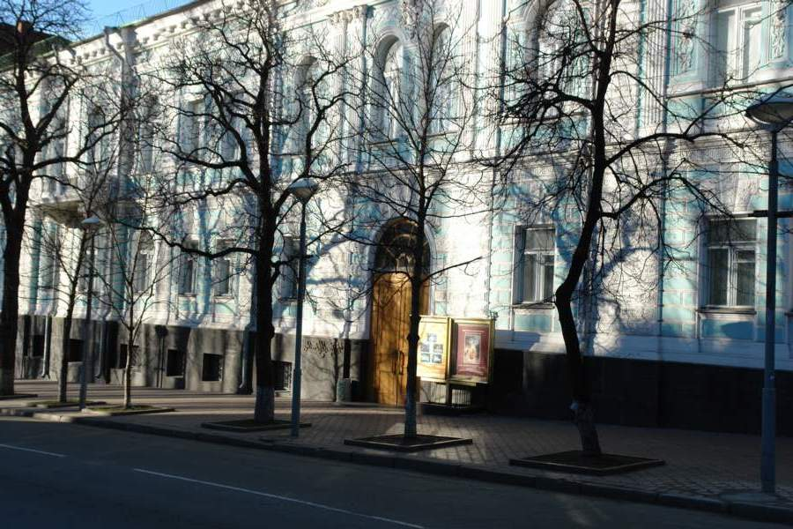
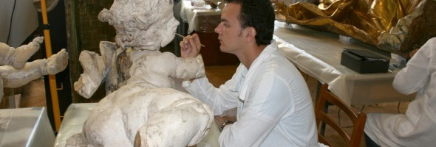
ДЕРЖАВНІ МУЗЕЇ
Національний музей Тараса Шевченка
Національний науково-дослідний реставраційний центр України

Slide 19
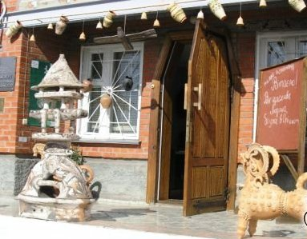
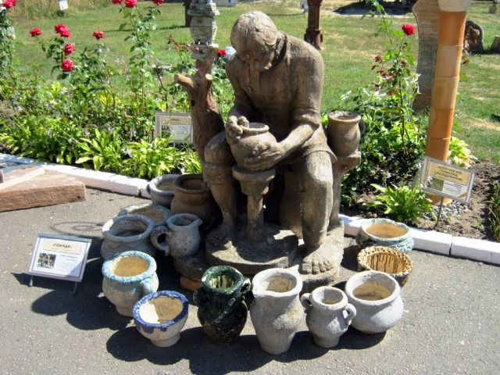
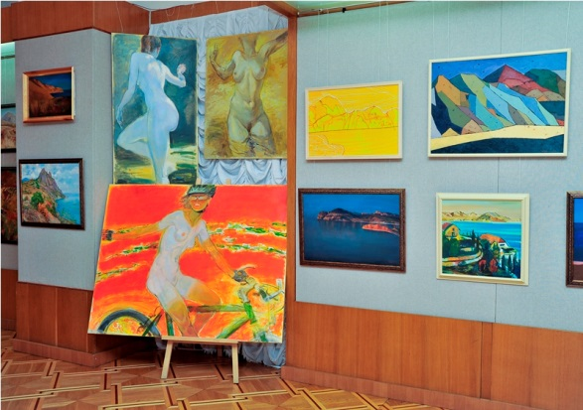
ДЕРЖАВНІ МУЗЕЇ
Національний музей - заповідник українського гончарства в Опішному
Дирекція художніх виставок України

Slide 20
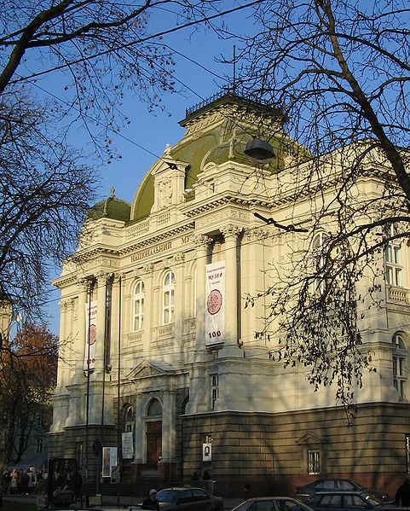
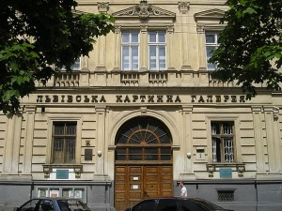
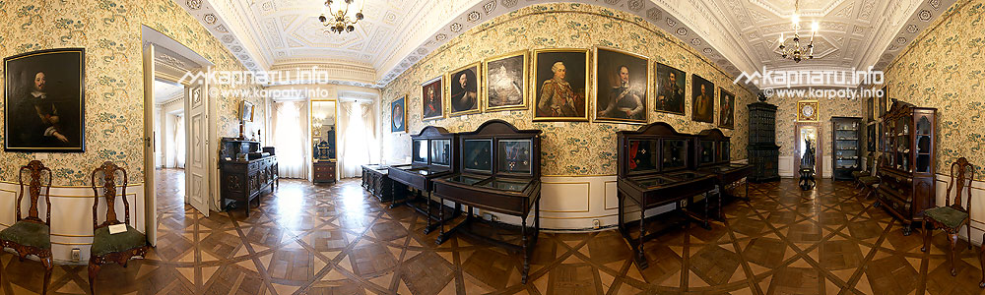
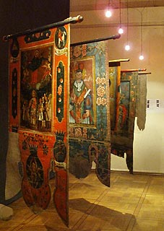
ДЕРЖАВНІ МУЗЕЇ
Львівська галерея мистецтв
Національний музей у Львові
ім. Андрея Шептицького

Slide 21

Пам’ятки культури нашого міста

Slide 22
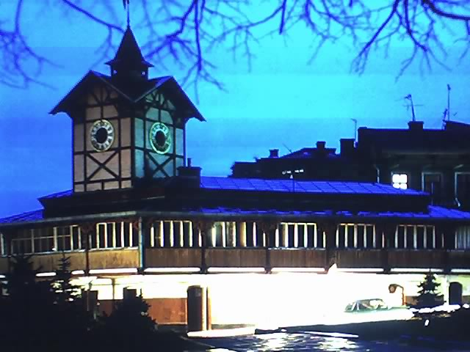
Годинникова вежа (Ратуша)
унікальна архітектурна споруда, що побудована з ініціативи бургомістра Чорткова
Людвіка Носса.
Вежу можна назвати серцем міста чи своєрідним її символом. Вона знаходиться в центрі Чорткова.
Сюди сходяться дороги з усіх головних міських напрямків.

Slide 23
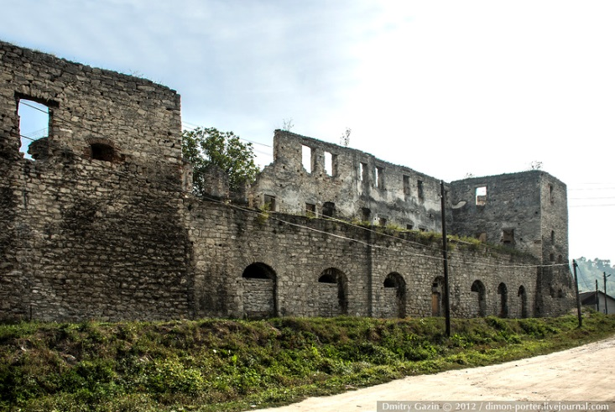
Чортківський замок,
споруджений з ініціативи власника чортківських земель Єжи Чартковського, притулився до підніжжя Вигнанської гори.
Спочатку замок був дерев’яним. В 1610 році він згорів під час одного з нападу турків, після чого був відбудований у камені.
У дворі знаходився палац і господарські добудови, а зовнішні стіни слугували оборонними мурами і бійницями.

Slide 24
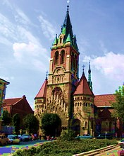
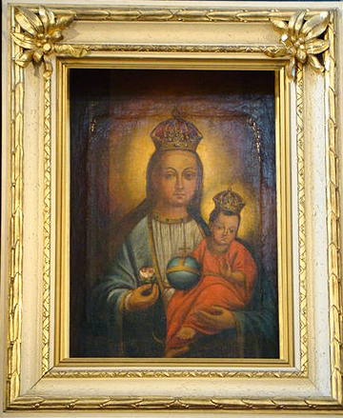
Домініканський костел св. Станіслава
один з найвеличніших католицьких храмів України. Костел Матері Божої, святого Розарія і святого Станіслава (саме таку повну назву має храм) вперше зведено у 1610 року.
В давні часи був оточений високими оборонними мурами з баштами. То ж під час численних нападів татар за храмовими мурами переховувалося місцеве населення.
Згодом костел вже не вміщував усіх парафіян, кількість яких постійно зростала. Виникла потреба у новому, більш просторому храмі. Старий костел з частиною мурів частково розібрали, а на його місці на початку ХХ століття постав новий величний храм
Вражає костел не лише своїм інтер’єром з Чортківською чудотворною іконою Божої Матері, а й незабутнім звучанням органу.

Slide 25
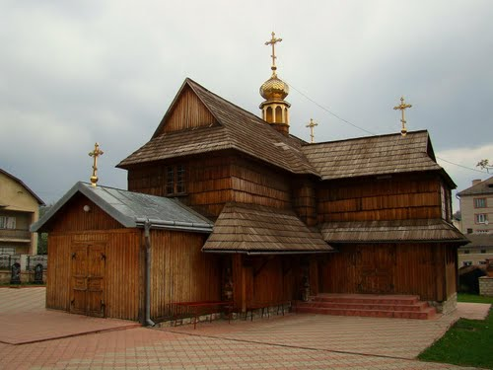
Церква Успіння Пресвятої Богородиці
будувалася з 1581 по 1584 рік. Тричі зазнавала страшних руйнувань під час нападів турків і татар, але кожного разу люди відновлювали її.
Цей храм – цінна пам’ятка архітектури, до того ж одна з найдавніших не тільки на Чортківщині, а й на Поділлі.

Slide 26
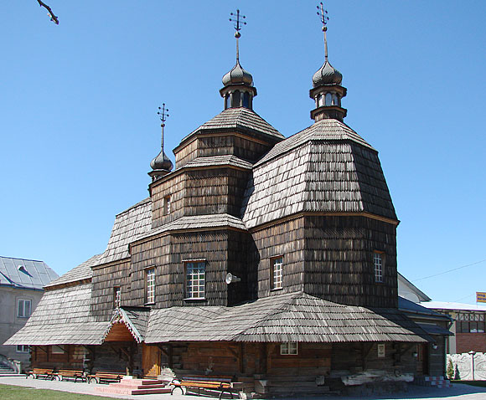
Вознесенська церква
споруджена чортківськими народними майстрами без жодного цвяха.
Як і місто, вона зазнавала жахливих руйнувань під час нападу на нашу землю турків і татар. Повністю і остаточно церкву було відбудовано в 1717 році. Тоді й відбулося посвячення.
Загальний стиль церви відображає дерев’яне будівництво козацької доби.

Slide 27
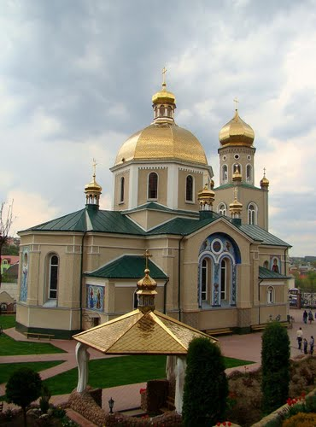
Церква св. Покрови
під Вигнанською горою у Чорткові вражає ошатністю території.
Побудована церква в 1903 – 1905 роках на кошти українців міста Чорткова, колишньої Долішньої Вигнанки, Горішньої Вигнанки, присілків Переходи, Чорний Ліс, Зелена, Бердо, Синяково, села Пастуше.
Біля церкви Святої Покрови є капличка Божої Матері, яка пережила разом із церквою воєнне лихоліття. У ніч з 6 на 7 липня 1944 р. капличку було зруйновано фашистською бомбою, однак скульптурне зображення Матері Божої вціліло, не зазнавши найменших ушкоджень.

Slide 28
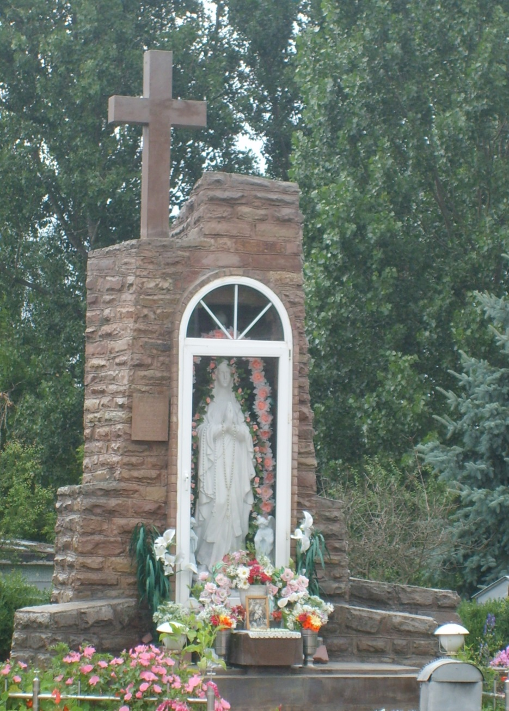
У людному місці на березі Серету зведена капличка Чудотворної Матері Божої з Люрду.
Оригінальна архітектура, краса навколишньої природи, особлива атмосфера, що панують тут, - все сприяє тому, що біля каплички завжди людно.
Регулярно біля каплички відправляються урочисті молебні.

Slide 29
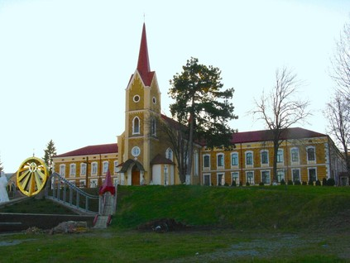
Монастир сестер Пресвятої родини, «Карітас» - це колишні будівлі римо-католицького монастиря сестер милосердя. Заснований монастир з ініціативи власника Чорткова графа Станіслава Потоцького в 1697 р. Стіни монастиря спочатку були дерев’яні, поруч знаходилась невелика капличка.
У другій половині ХХ ст. з ініціативи іншого власника міста Гієроніма Садовського жіночий римо-католицький монастир було перебудовано і тоді ж споруджено костел, що нині є церквою Непорочного Зачаття Пресвятої Діви Марії .
З 1944 р. функціонує благодійна служба «Карітас», яка опікується людьми похилого віку, одинокими та дітьми-інвалідами.

Slide 30
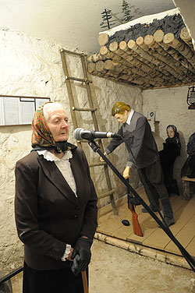
За часів радянської влади підвальні приміщення монастиря були перетворені у катівню, де зазнавали тортур українські патріоти.
Сьогодні в одній із кімнат «Карітасу» розмістився
Громадський музей більшовицького терору, політв’язнів і репресованих.

Slide 31
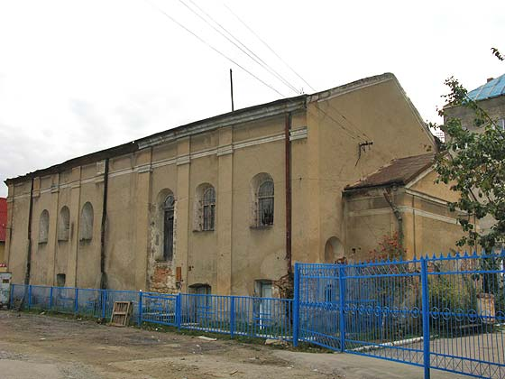

Вважається, що перша синагога в Чорткові побудована у 1682-1686 роках за часів польського короля Яна Собєського. Старовинну божницю й сьогодні можна побачити в центрі міста, на території медичного коледжу. Та в одноповерховій будівлі з товстими стінами синагоги вже давно немає…
На початку ХХ століття євреї складали третину населення міста,
то ж з’явилася необхідність у будівництві нової синагоги.
Збудована впродовж 1905–1909 років, вона отримала назву
«Нова синагога».
Від радянських часів у одній з найяскравіших будівель старого Чорткова розмішується школа юних техніків.

Slide 32
Чортківський краєзнавчий музей
Музей – гордість нашого міста. У ньому можна простежити усю історію Чортківщини від найдавніших часів до наших днів. Кожен, хто завітає сюди, ніби побуває в різних епохах, подихає повітрям тих далеких часів.
У краєзнавчому музеї зібрано рідкісні експонати, цінні археологічні знахідки, унікальні раритети. Все це неможливо переоцінити, бо належить до духовних скарбів народу.

Slide 33


Slide 34



Slide 35



